Slide 1

Double Degree Master in Public
Economics and Public Finance
aneb
„Proč mít dvojitý diplom?“

Slide 2
Nebojíte se výzev a jste zdravě sebevědomí?
Chcete zažít, jaké je to studovat na prestižní zahraniční univerzitě?
Chcete být jejím plnohodnotným studentem?
Chcete mít výhodu na trhu práce tuzemském i evropském?
Pak pro Vás je určen tento Double Degree program!

Slide 3
Co je DD studium?
mezinárodní dvouleté navazující magisterské studium zakončené dvojitým diplomem ale pouze 1 státní závěrečná zkouška
část studia se realizuje na zahraniční univerzitě
    Univerzita v Rennes I (Francie)
    Univerzita Piemonte v Alesandrii (Itálie)
    Univerzita v Tampere (Finsko)
studium v anglickém jazyce
diplomová práce v anglickém jazyce

Slide 4
Kde můžete studovat DD program ?

Slide 5

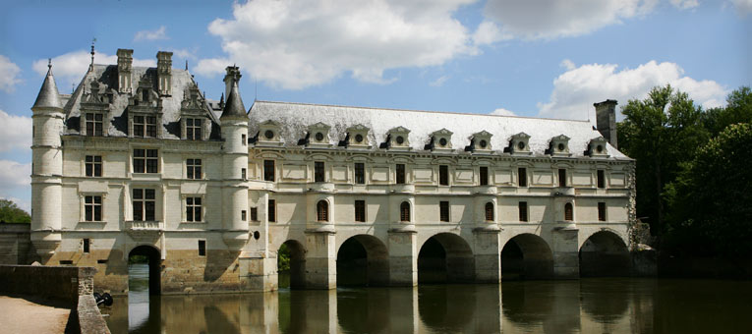
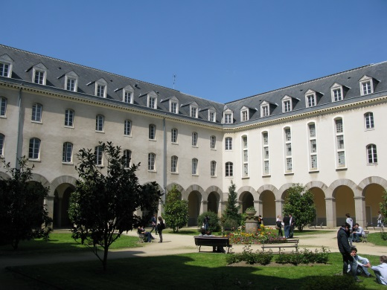
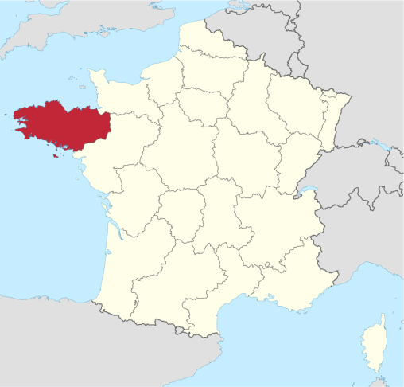
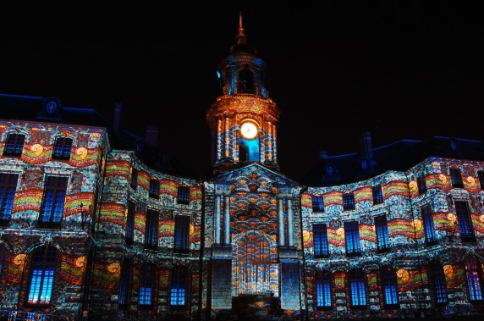
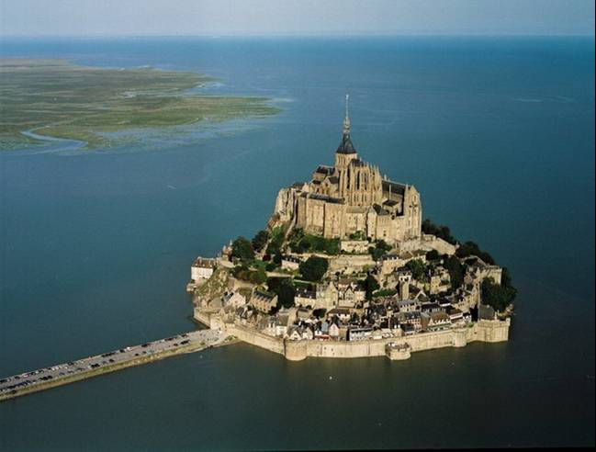

University of Rennes 1 (Francie)
„Rennes, vivre en intelligence“
(= Rennes, living together smartly)
francouzský styl života, esprit
dlouhodobá 20-ti letá spolupráce
západní Francie, hlavní město Bretagne
město s 212.000 obyvateli (60.000 studentů)
UoR 1: 22.000 studentů a ve World University Ranking je 501-550.
kulturní historické město & gastronomický ráj ☺
přímé spojení s Paříží (TGV – 2 hod.)
zajímavost: Mont-Saint-Michel

Slide 6

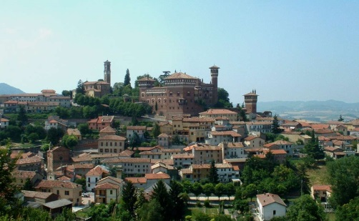

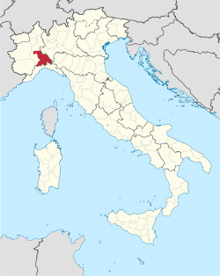
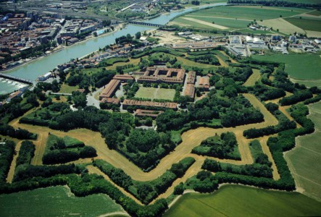


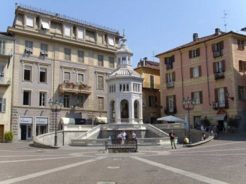
University of Piemonte Orientale (Alessandria Itálie)
severozápadní Itálie, region Piemonte
město s 95.000 obyvateli
město založeno 1168 a historicky velmi zachovalé (řada muzeí a historických objektů)
řada kulturních a sportovních akcí (koncerty, rally)
dopravní uzel (Turín, Miláno, Janov – 1,5 hod)
zajímavost: Cittadella di Alessandria

Slide 7

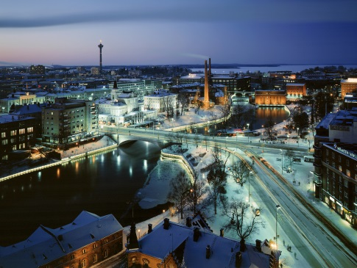
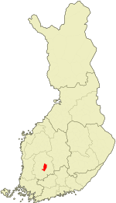
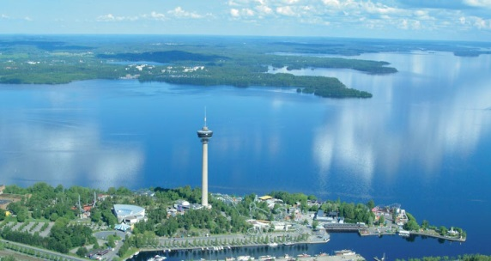

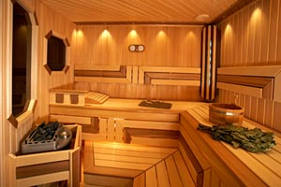
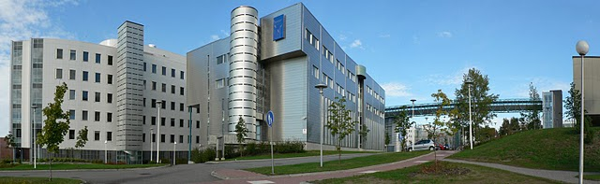
University of Tampere (Finsko)
3. největší město Finska a největší vnitrozemské
město v severní Evropě, poměrně nové (*1779)
město s 210.000 obyvateli
UTA má 15.200 studentů a ve World University Ranking je 395.
historicky průmyslové město s řadou úspěšně a pěkně zrekonstruovaných brownfields (např.: Finlayson)
přímé spojení s Helsinkami (vlak, bus – max. 2 hod.)
zajímavost: Lapland (severní polární kruh, polární záře)

Slide 8
Co vám přinese zapojení do DD ?
získáte druhý diplom na prestižní zahraniční univerzitě
lepší uplatnění na trhu práce – českém i zahraničním
poznáte cizí prostředí + zdokonalíte se v angličtině
na rozdíl od tradiční Erasmus mobility
  budete na zahraniční univerzitě studovat vaši specializaci (VE, VF, NO)
  budete mít supervizora i na zahraniční univerzitě
  získáte titul navíc

Slide 9
Jak vypadá takový DD v praxi?
kompletní výuka v angličtině
absolvujete 1-2 semestry na partnerské univerzitě (v Rennes – podzim!)
kredity za absolvované předměty budou vzájemně plně uznatelné
tradiční SZZ dle zvyklostí obou univerzit (MU nejvíce komplexní)
2 vedoucí práce (1 MU, 1 partnerská univerzita)
příklady závěrečných prací:
    Efficiency evaluation of municipal solid waste management in the Czech Republic using DEA method (Kristýna Dostálová – nejlepší obhájená práce na UR1 jaro 2014)
    Position of Young Graduates on the Labour Market in the Czech Republic and Italy (Nicol Dvořáková – spoluvedoucí Carla Marchese, UPO)
    Comparison of selected instruments of the Czech and Finnish family policy using Microsimulation modelling (Pavla Sedlářová – spoluvedoucí Hannu Laurila, UTA)
    International migration of women (Adriana Grajciarová – spoluvedoucí Hannu Laurila, UTA)
    Tenure choice and impact of rent deregulation process (Dominika Čižnárová – spoluvedoucí Hannu Laurila, UTA)
    Basic capital instead of basic income: an application of the universal basic capital proposal for Switzerland.
K dnešku máme 6 absolventů a dalších 5 studentů končí studium

Slide 10
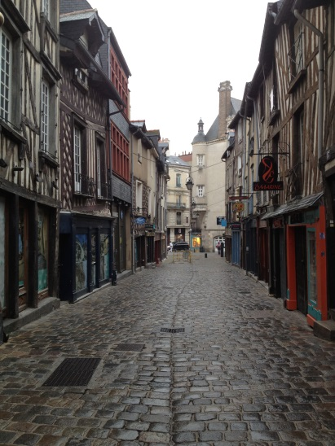
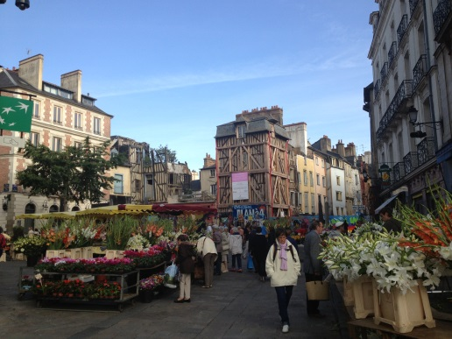
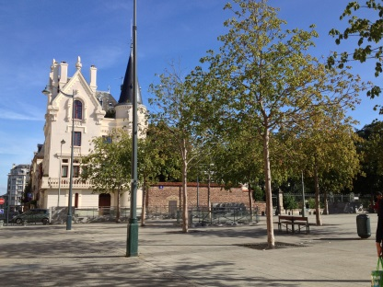
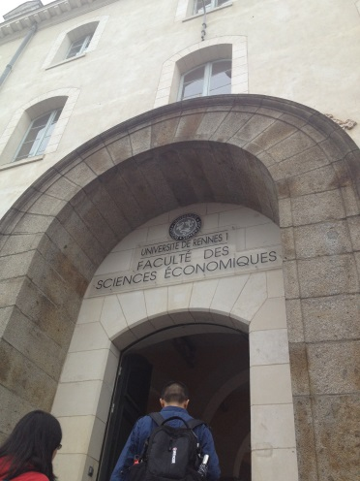
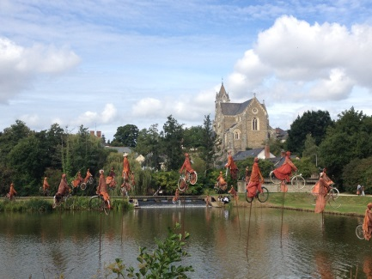
A co na to říká první absolventka?
„mám pro náš nový DD program zatím samé pozitivní hodnocení. Pokud někdo váhá, a přitom mu to dovolují finanční a jazykové možnosti, tak je to určitě dobrý nápad a investice do budoucna, která se neztratí.“
„právě díky tomu jsem získala jiný náhled na budoucí
uplatnění na pracovním trhu“
„kromě univerzity a zážitku z pobytu v zahraničí je samozřejmě lákadlem krásná architektura a příroda Bretaně“
Mgr. Kristýna Dostálová

Slide 11
Co musíte udělat pro vstup do DD ?
podat přihlášku do výběrového řízení:
  strukturovaný životopis v AJ
  motivační dopis v AJ
  (pokud máte, pak doklad o zkoušce AJ)
  transkript známek minulého studia (pouze studenti mimo ESF MU)
  na sekretariát Katedry veřejné ekonomie
  deadline: 27.2.2017 12,00
výběrové řízení
  jednokolové výběrové řízení – ústní pohovor
  termín pohovoru 28.2.2017 ve 10,00 (9,30) (místnost 428)

Slide 12
Soyez les bienvenus !
Non vediamo l'ora di incontrarvi !
Odotamme sinua !

